Slide 1
经传多赢
短线突击营
经传多赢
短线突击营
.
每周日至周四 19:30-20:15 火爆开讲

Slide 2

年前缩量，轮动加快
主讲老师
罗雪奎
课程日期
2026.2.1
投顾执业编号
A1120616080001
基金从业编号
A20250619001216
中国·广州

Slide 3
PART 01
大 盘

Slide 4
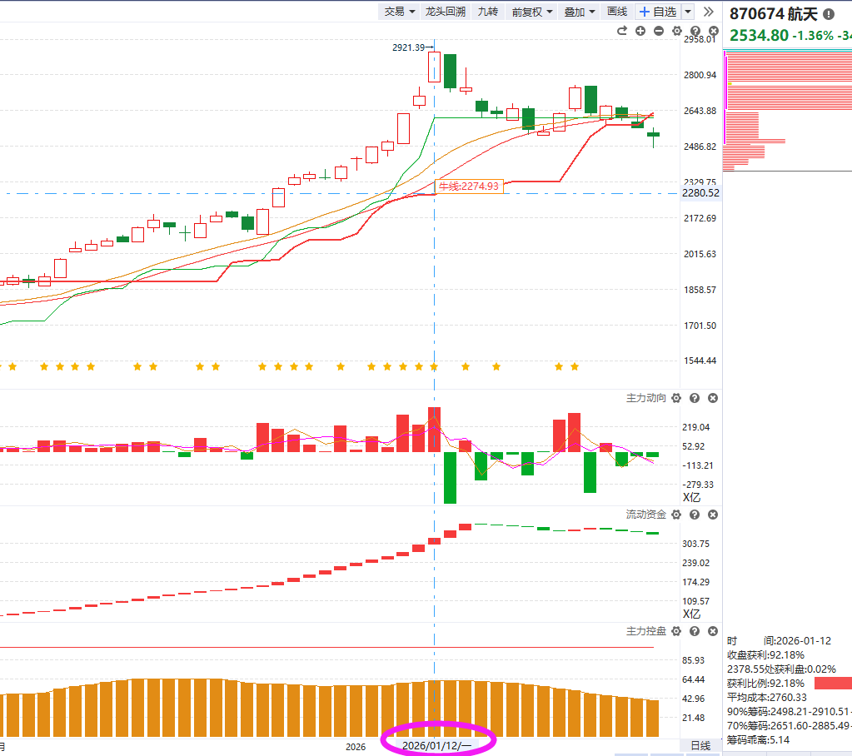
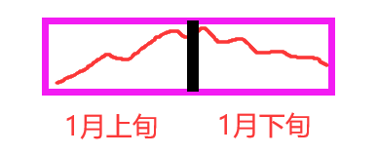
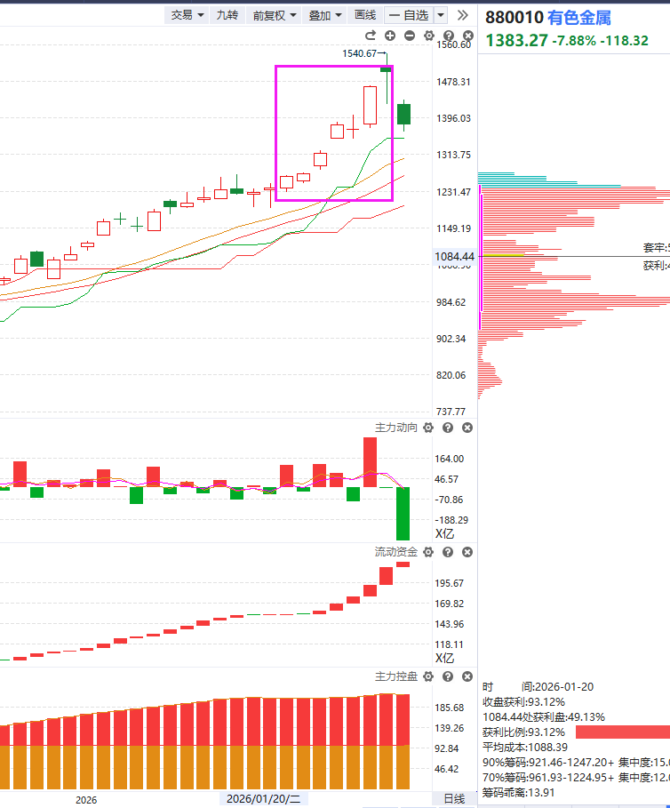
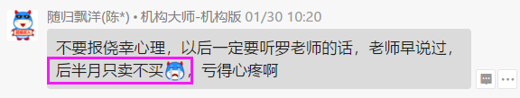
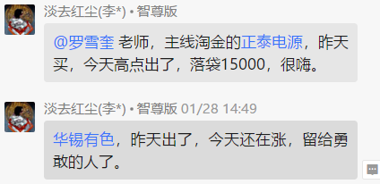
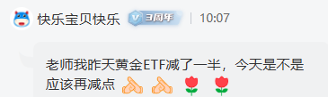
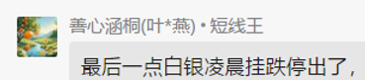
1月回顾（先涨后跌）
1月中下旬易震荡回落：
①2026年初布局的机构已经买完一轮
②航天类高位赚钱效应降低，短期获利盘回吐
③临近过年资金结算企业发年终奖
1月上赚钱效应在
航天，下旬在有色

Slide 5
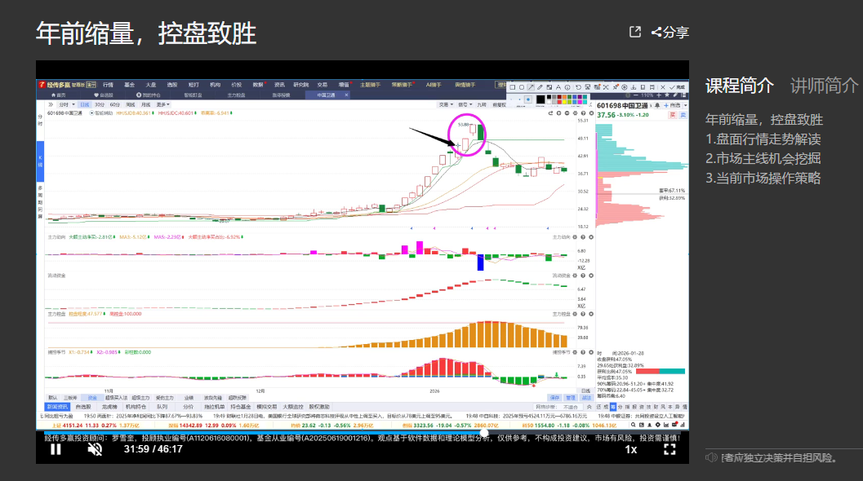
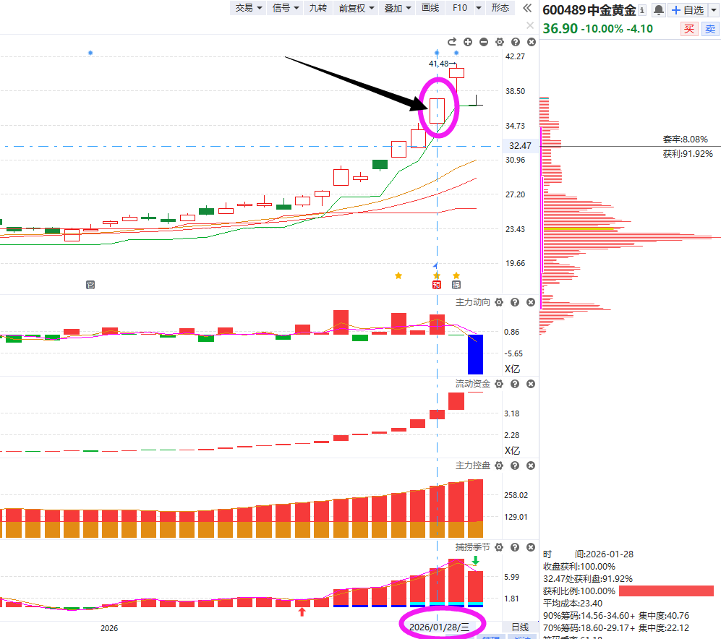
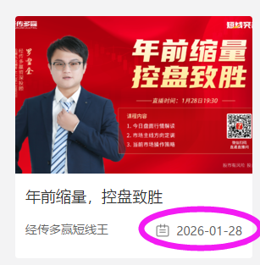
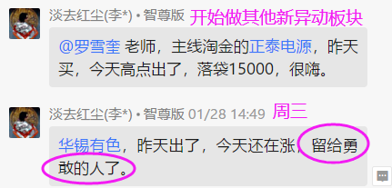
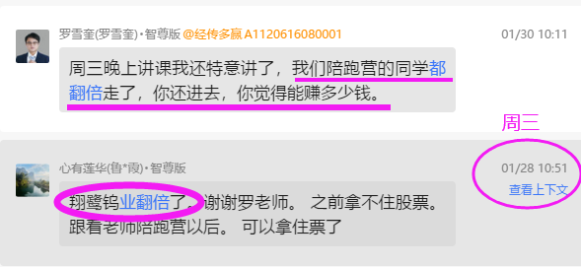
从航天的下跌判断有色的下跌
周三晚上讲课原话：
现在的中金黄金和之前
的中国卫通是不是很像
以上为特定客户、特定时间区间的历史业绩，个别情况不代表普遍现象，个股历史涨幅不预示其未来表现，过往收益亦不代表未来收益承诺。市场有风险，投资需谨慎！

Slide 6
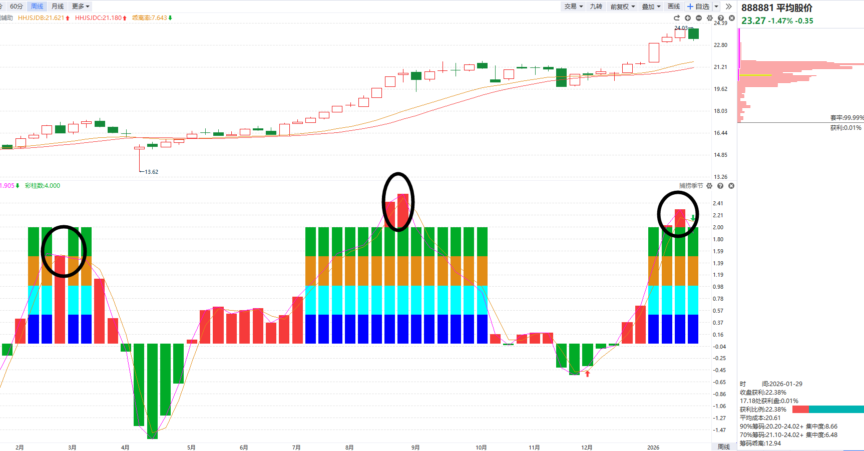
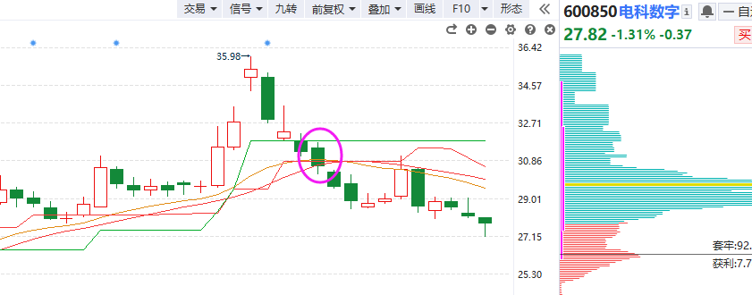
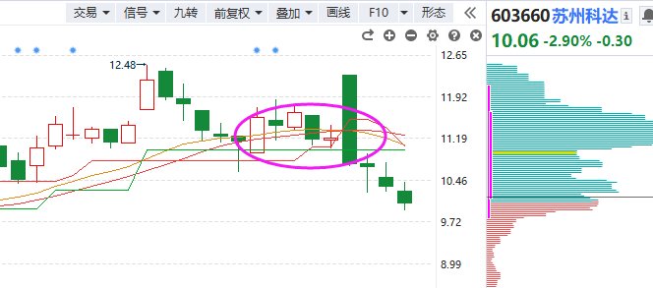
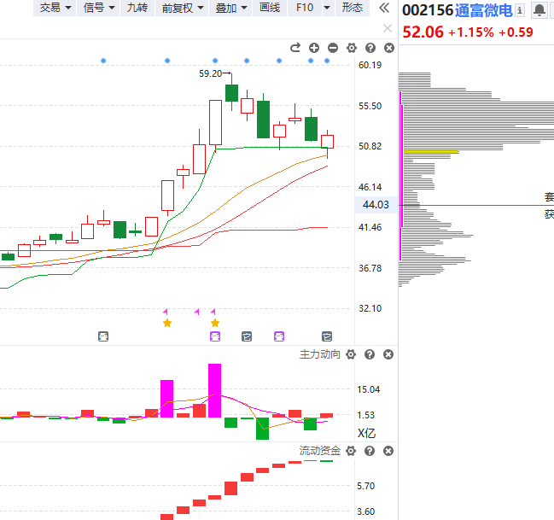
1月中下旬：周线死叉潮
破位走双底
刚破位
平均股价周线死叉，个股盘弱跌破智能辅助线增加。
背离
准备破位

Slide 7
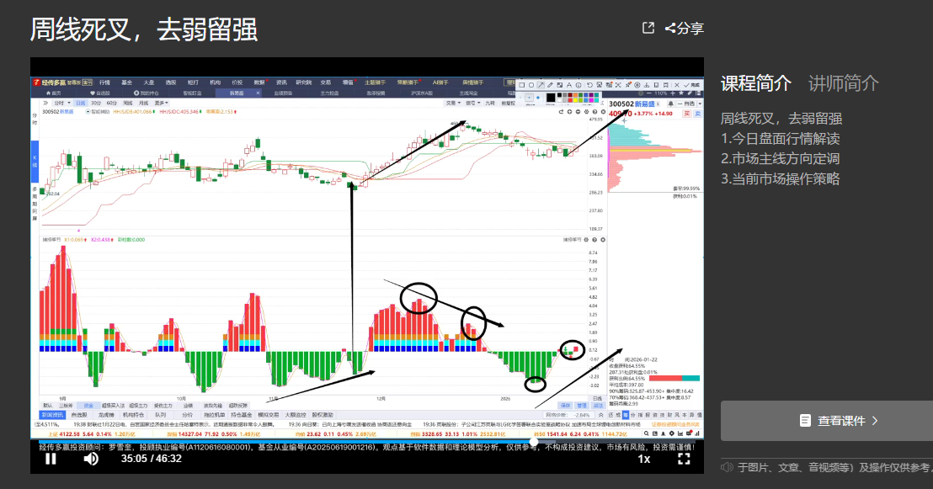
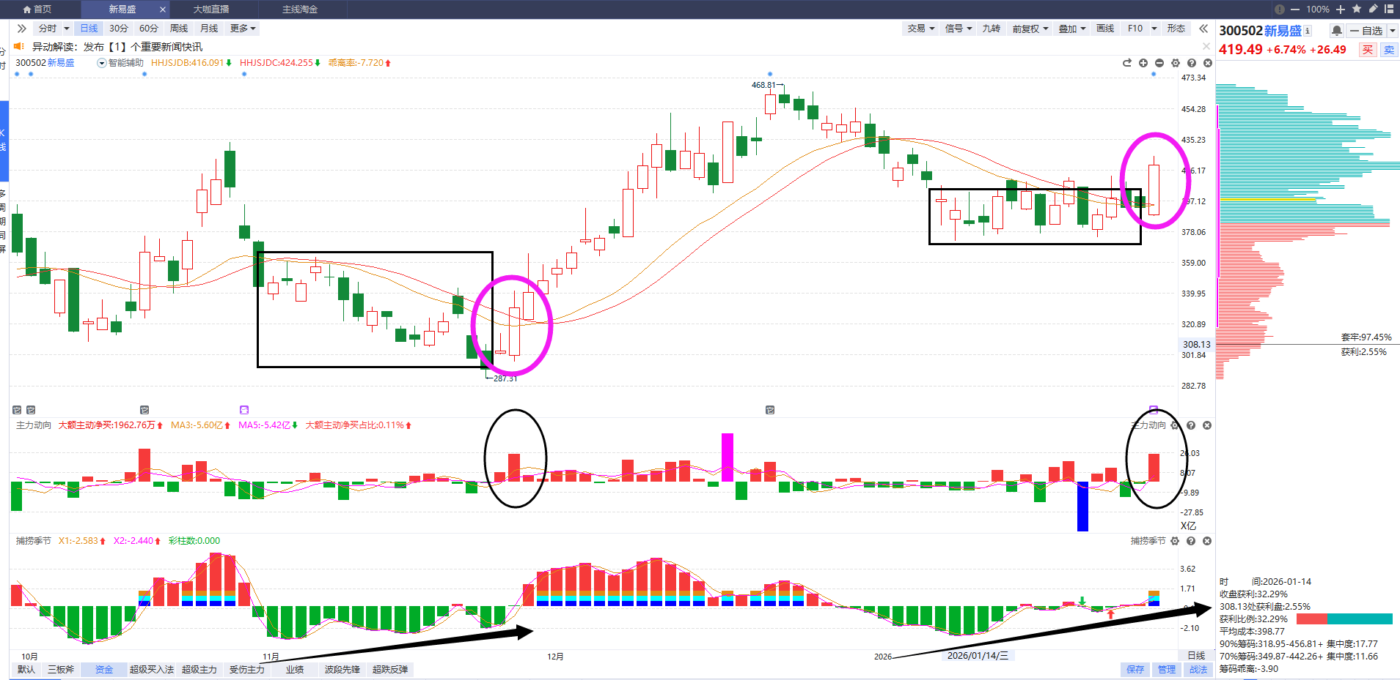
破位后的震荡和企稳突破
1.22晚课程讲到CPO （易中天）在构建底背离
短期大卖单消化后再次突破

Slide 8
PART 02
未来看点

Slide 9
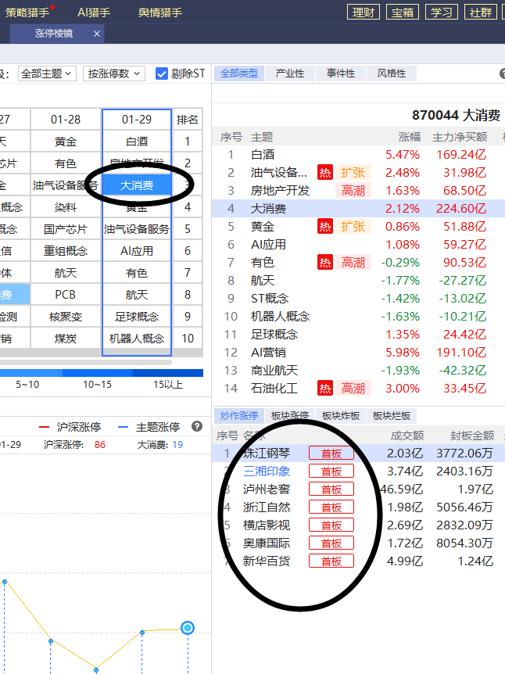
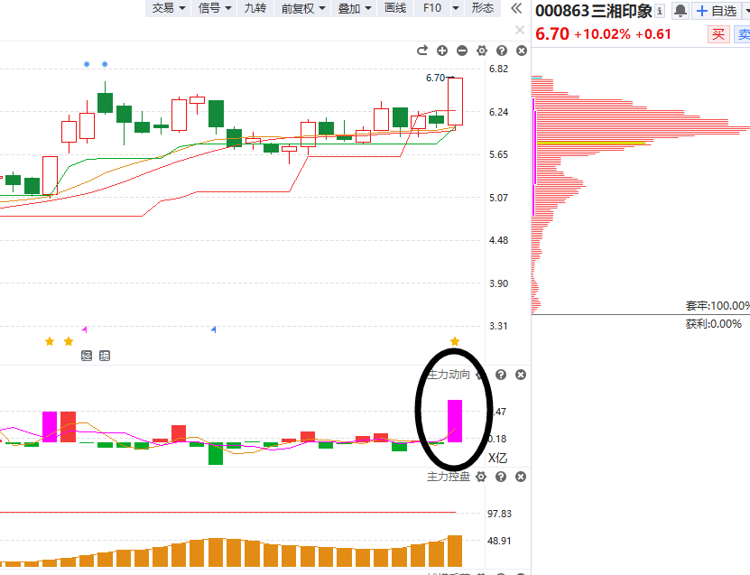
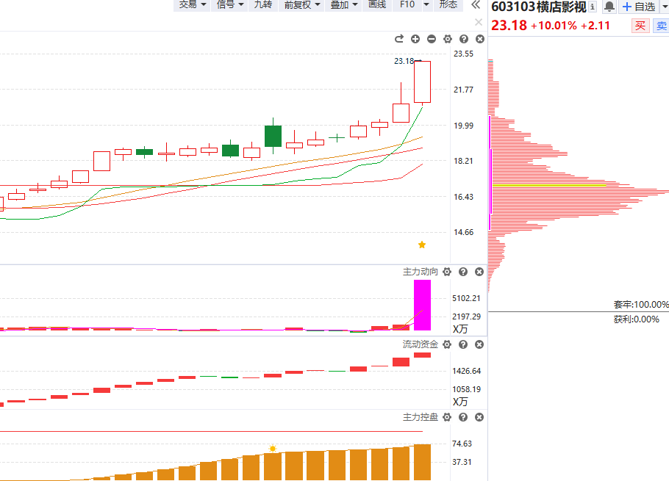
1.短期异动（消费/旅游）1.28

Slide 10
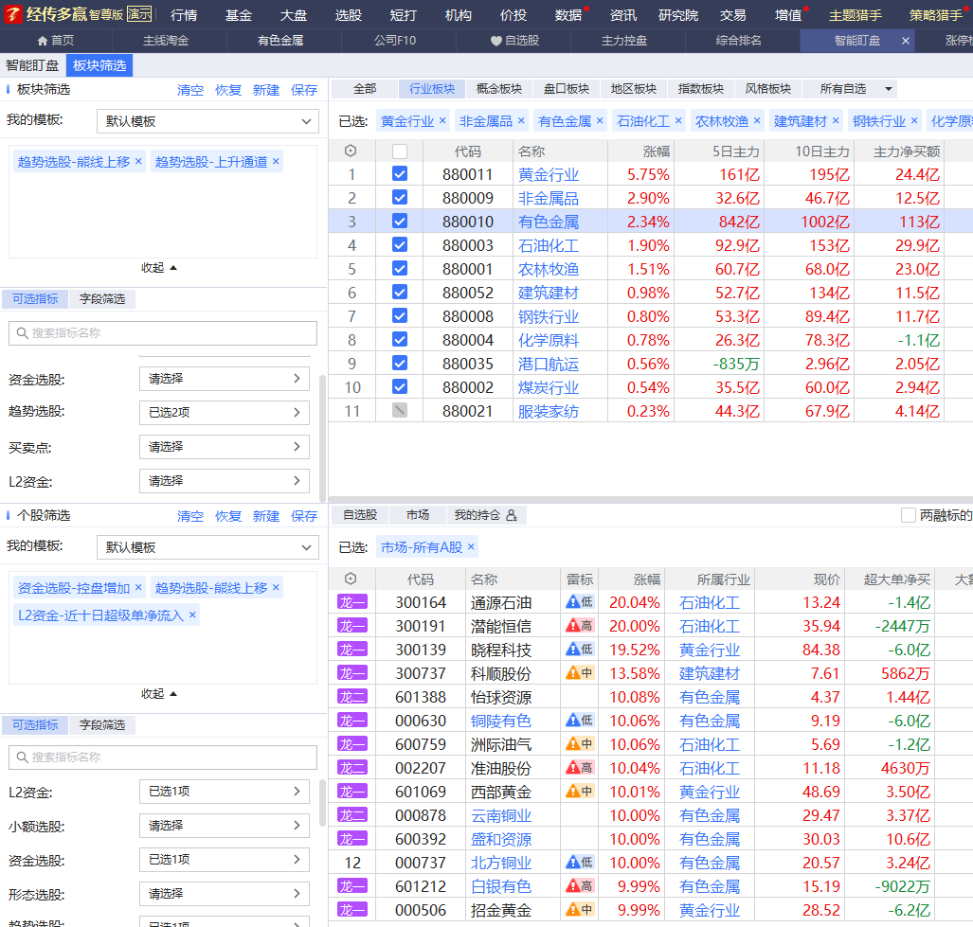
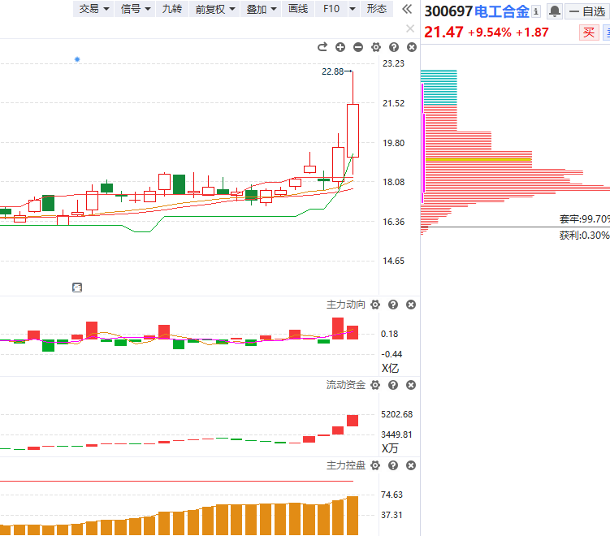
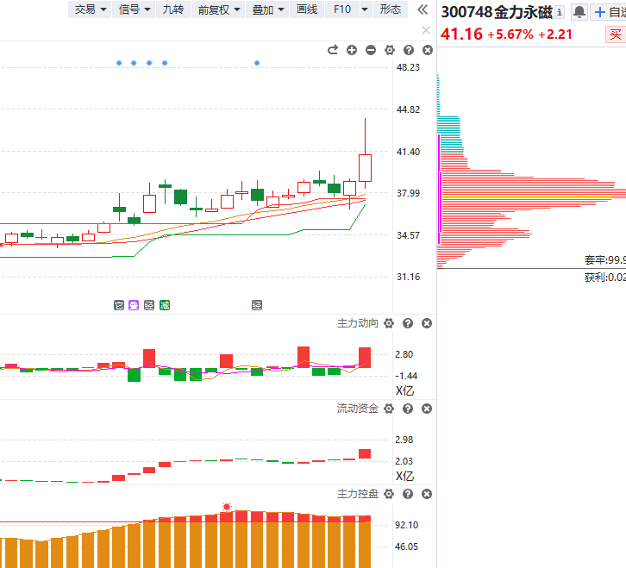
2.震荡中走强板块（金属、磁材）

Slide 11
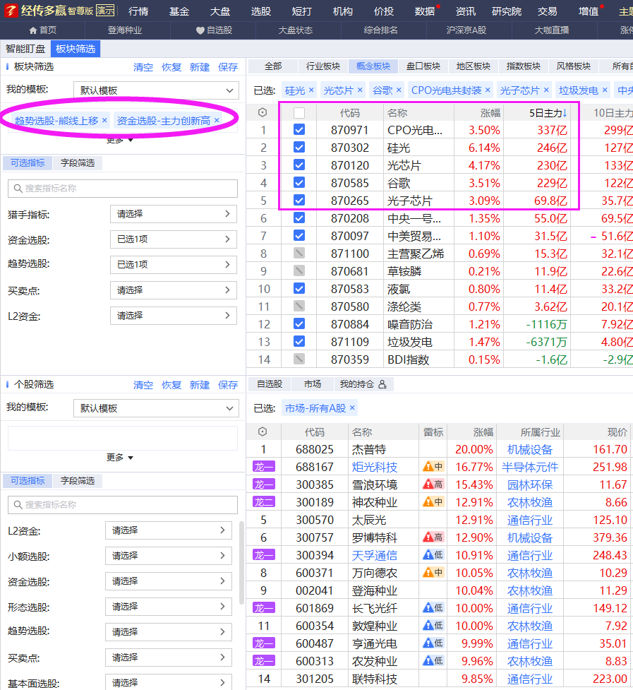
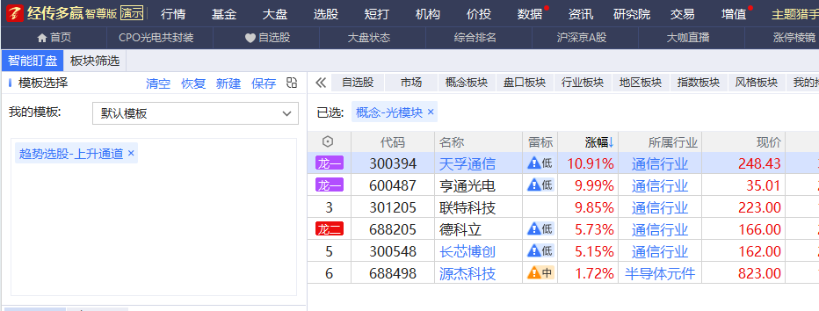
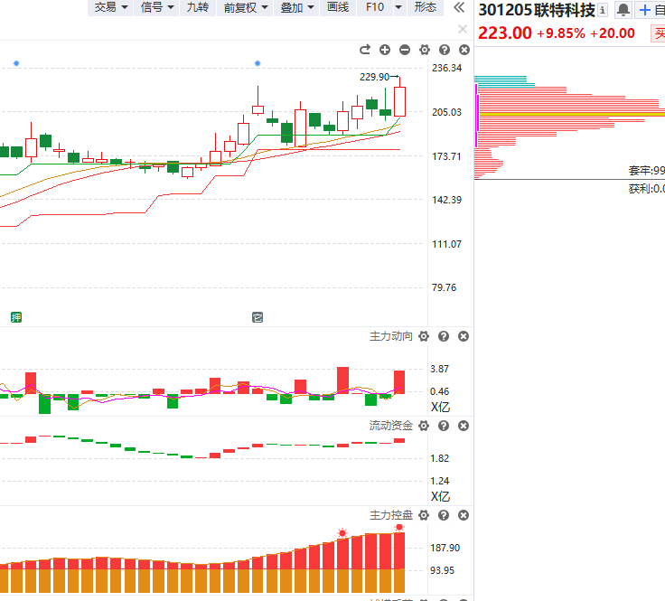
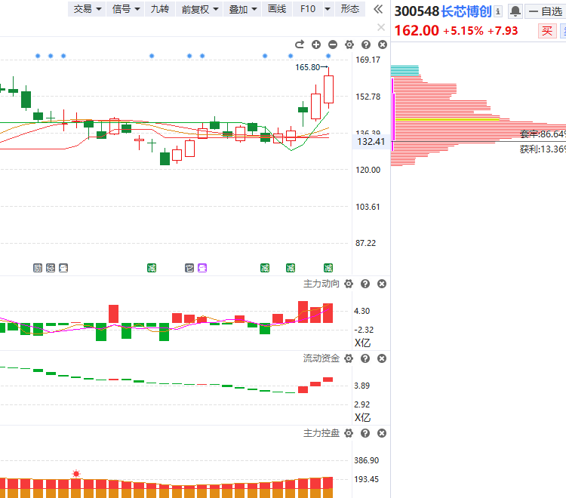
3.震荡中走强板块（CPO）

Slide 12
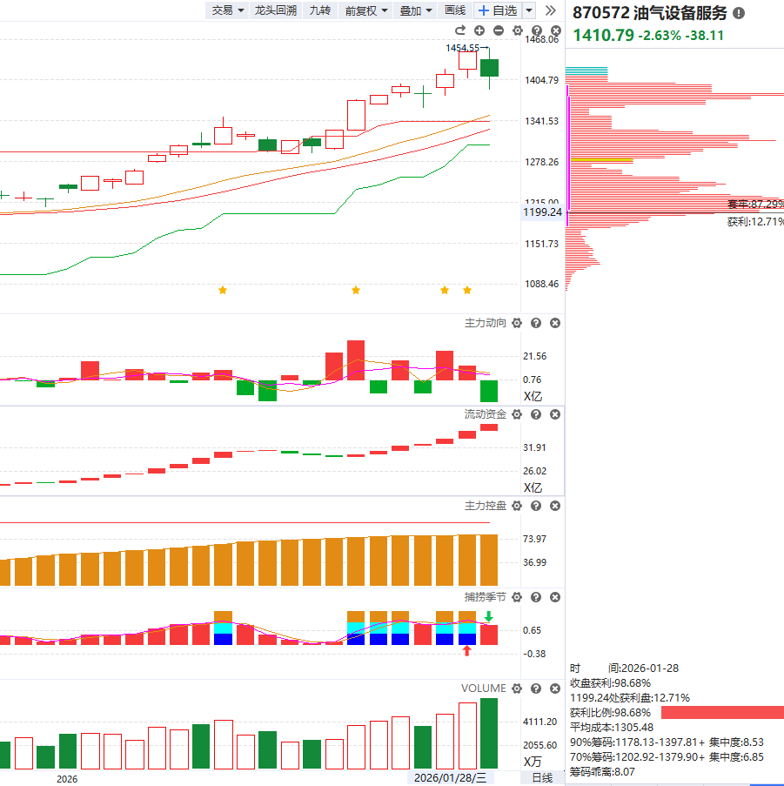
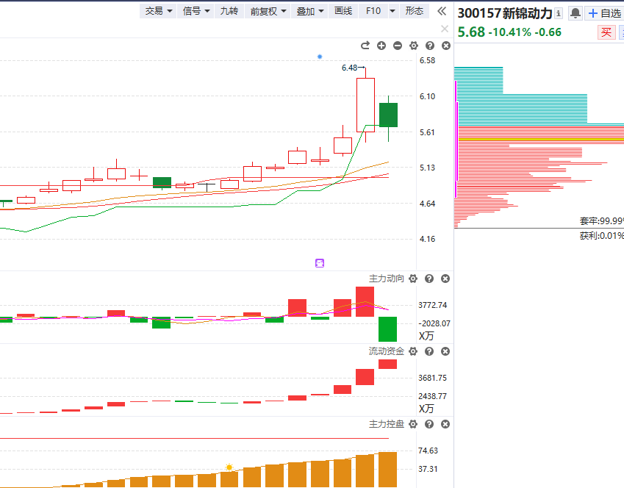
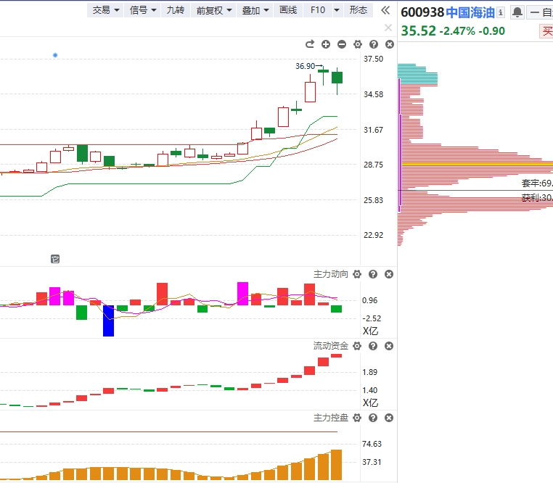
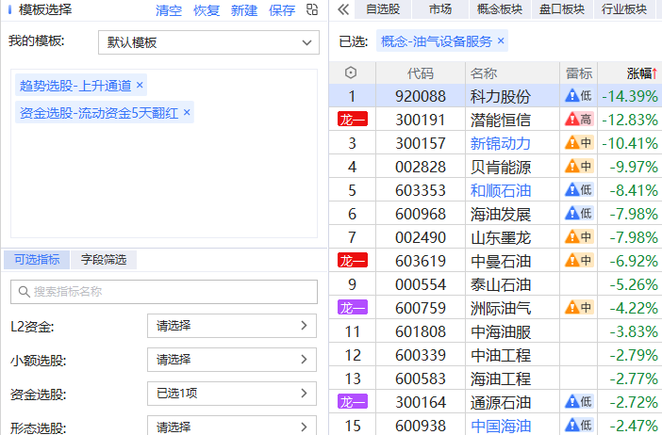
4.石油

Slide 13

十一月行情展望

Slide 14

附：个股走强走弱的区别

Slide 15






附：上涨的承压信号
2.量价（捕捞季节）背离
1.上引线、阴包阳
3.周线死叉，日线回档易破位
4.上涨资金翻绿
5.墓碑量信号
6.买单减少，大卖单出现（L2)

Slide 16
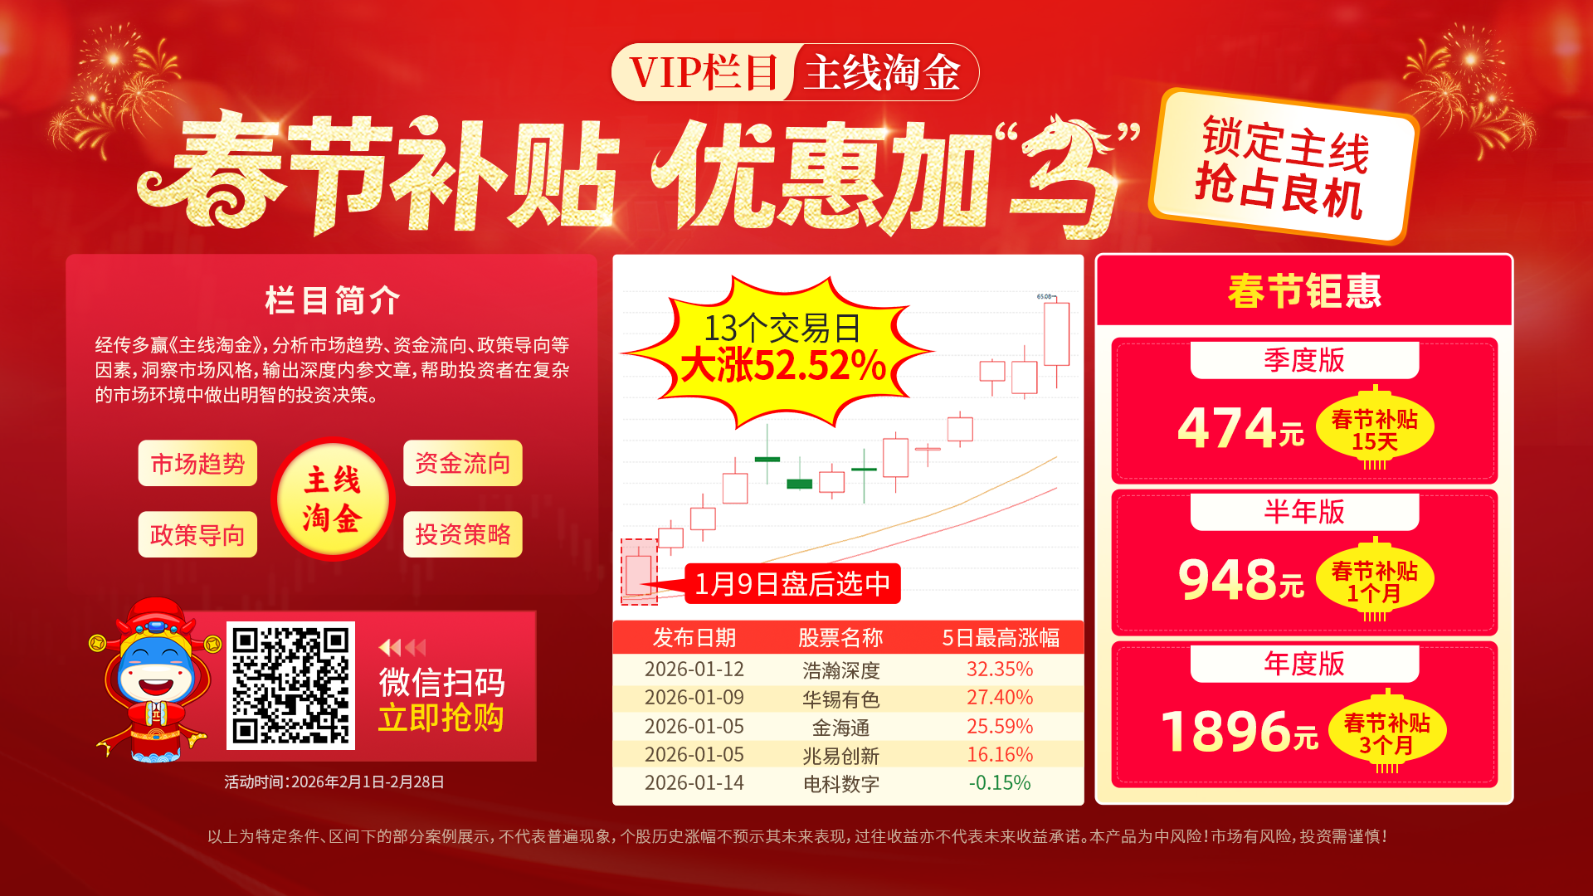

Slide 17


Slide 18


Slide 19


让投资遇见美好
我司所有工作人员均不允许推荐股票、不允许承诺收益、不允许代客理财、不允许合作分成、不允许私下收款，如您发现有任何违规行为，请立即拨打400-9088-988向我们举报！
风险提示：所有信息及观点均来源于公开信息及经传软件信号显示，仅供参考，不构成最终投资依据，软件作为辅助参考工具，无法承诺收益，投资者应正视市场风险，自主作出投资决策并自行承担投资风险。投资有风险，入市须谨慎！

